Slide 1
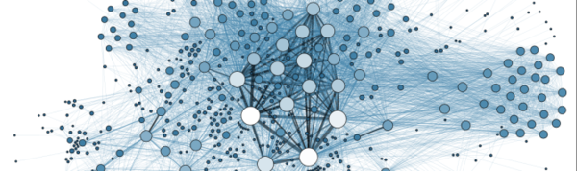
MapReduce 算法
刘传林
数据科学与大数据技术

Slide 2
1、数据去重
"数据去重"主要是为了掌握和利用并行化思想来对数据进行有意义的筛选。统计大数据集上的数据种类个数、从网站日志中计算访问地等这些看似庞杂的任务都会涉及数据去重。

Slide 3
数据去重
数据去重的最终目标是让原始数据中出现次数超过一次的数据在输出文件中只出现一次。我们自然而然会想到将同一个数据的所有记录都交给一台reduce机器，无论这个数据出现多少次，只要在最终结果中输出一次就可以了。
具体就是reduce的输入应该以数据作为key，而对value-list则没有要求。当reduce接收到一个<key，value-list>时就直接将key复制到输出的key中，并将value设置成空值。

Slide 4
数据去重
在MapReduce流程中，map的输出<key，value>经过shuffle过程聚集成<key，value-list>后会交给reduce。所以从设计好的reduce输入可以反推出map的输出key应为数据，value任意。继续反推，map输出数据的key为数据（map输入的key值为行偏移量），而在这个实例中每个数据代表输入文件中的一行内容，所以map阶段要完成的任务就是在采用Hadoop默认的作业输入方式之后，将value设置为key，并直接输出（输出中的value任意）。
map中的结果经过shuffle过程之后交给reduce。reduce阶段不会管每个key有多少个value，它直接将输入的key复制为输出的key，并输出就可以了（输出中的value被设置成空了）。

Slide 5
2、排序
对输入数据进行排序：
熟悉MapReduce过程的同学会很快想到在MapReduce过程中就有排序，是否可以利用这个默认的排序，而不需要自己再实现具体的排序呢？答案是肯定的。

Slide 6
2、排序
但是在使用之前首先需要了解它的默认排序规则。它是按照key值进行排序的，如果key为封装int的IntWritable类型，那么MapReduce按照数字大小对key排序，如果key为封装为String的Text类型，那么MapReduce按照字典顺序对字符串排序。

Slide 7
2、排序
了解了这个细节，我们就知道应该使用封装int的IntWritable型数据结构了。也就是在map中将读入的数据转化成IntWritable型，然后作为key值输出（value写1）。reduce拿到<key，value-list>之后，将输入的key作为value输出，并根据value-list中元素的个数决定输出的次数。输出的key（即代码中的linenum）是一个全局变量，它统计当前key的位次。需要注意的是这个程序中没有配置Combiner，也就是在MapReduce过程中不使用Combiner。这主要是因为使用map和reduce就已经能够完成任务了。

Slide 8
2、排序
Map接收输入key为每行偏移量，value为该行数据（字符型），将value转换为整型（Integer.parseInt(sting)）,做为map输出的key值，value值写1；
Reduce接收的输入key值为需要排序的整数，value-list为该整数出现的次数，reduce输出key值为全局序号（由各个key值的value-list决定），value值为排序完成的整数

Slide 9
3、求平均成绩
"平均成绩"主要目的还是在重温经典"WordCount"例子，可以说是在基础上的微变化版，该实例主要就是实现一个计算学生平均成绩的例子。

Slide 10
3、求平均成绩
对输入文件中数据进行就算学生平均成绩。输入文件中的每行内容均为一个学生的姓名和他相应的成绩，如果有多门学科，则每门学科为一个文件。要求在输出中每行有两个间隔的数据，其中，第一个代表学生的姓名，第二个代表其平均成绩。
Math chinese output
张三 88 张三 78 张三 83
李四 89 李四 99 李四 94
王五 96 王五 66 王五 81
赵六 67 赵六 77 赵六 76

Slide 11
3、求平均成绩
Map输入key值是偏移量，value是字符串。首先按行划分（用参数“\n”），对每一行进行处理，按照空格划分。将姓名和成绩分开，输出的key值是姓名，value值是转换为整数的成绩（Integer.parseInt(String)）。
Reduce输入Key是姓名，value-list是成绩，将value-list里的成绩循环加入，同时计数。用成绩和除以成绩个数，即输出key为姓名，value为平均成绩。

Slide 12
4、单表关联
前面的实例都是在数据上进行一些简单的处理，为进一步的操作打基础。"单表关联"这个实例要求从给出的数据中寻找所关心的数据，它是对原始数据所包含信息的挖掘。下面进入这个实例。

Slide 13
4、单表关联
实例描述：实例中给出child-parent（孩子——父母）表，要求输出grandchild-grandparent（孙子——爷奶）表。
输入样例：
child parent
Tom Lucy
Tom Jack
Jone Lucy
Jone Jack
Lucy Mary

Slide 14
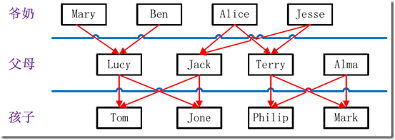
4、单表关联
实例描述：实例中给出child-parent（孩子——父母）表，要求输出grandchild-grandparent（孙子——爷奶）表。
输入样例：
Lucy Ben
Jack Alice
Jack Jesse
Terry Alice
Terry Jesse
Philip Terry
Philip Alma
Mark Terry
Mark Alma

Slide 15
4、单表关联
实例描述：实例中给出child-parent（孩子——父母）表，要求输出grandchild-grandparent（孙子——爷奶）表。
输出样例：
file：
grandchild grandparent
Tom Alice
Tom Jesse
Jone Alice
Jone Jesse
Tom Mary
Tom Ben
Jone Mary
Jone Ben
Philip Alice
Philip Jesse
Mark Alice
Mark Jesse

Slide 16
4、单表关联
设计思路：
分析这个实例，显然需要进行单表连接，连接的是左表的parent列和右表的child列，且左表和右表是同一个表；
连接结果中除去连接的两列就是所需要的结果——“grandchild--grandparent”表。要用MapReduce解决这个实例，首先应该考虑如何实现表的自连接；其次就是连接列的设置；最后是结果的整理；
要用MapReduce解决这个实例，首先应该考虑如何实现表的自连接；其次就是连接列的设置；最后是结果的整理。

Slide 17
4、单表关联
设计思路：
考虑到MapReduce的shuffle过程会将相同的key会连接在一起，所以可以将map结果的key设置成待连接的列，然后列中相同的值就自然会连接在一起了；
再与最开始的分析联系起来：要连接的是左表的parent列和右表的child列，且左表和右表是同一个表，所以在map阶段将读入数据分割成child和parent之后，会将parent设置成key，child设置成value进行输出，并作为左表；再将同一对child和parent中的child设置成key，parent设置成value进行输出，作为右表。
为了区分输出中的左右表，需要在输出的value中再加上左右表的信息，比如在value的String最开始处加上字符1表示左表，加上字符2表示右表。这样在map的结果中就形成了左表和右表，然后在shuffle过程中完成连接。reduce接收到连接的结果，其中每个key的value-list就包含了"grandchild--grandparent"关系。取出每个key的value-list进行解析，将左表中的child放入一个数组，右表中的parent放入一个数组，然后对两个数组求笛卡尔积就是最后的结果了。

Slide 18
4、单表关联
设计思路：
Map函数输出结果如下：
child parent
Tom Lucy <Lucy，1+Tom+Lucy>
<Tom，2+Tom+Lucy >
Tom Jack <Jack，1+Tom+Jack>
<Tom，2+Tom+Jack>
Jone Lucy <Lucy，1+Jone+Lucy>
<Jone，2+Jone+Lucy>
Jone Jack <Jack，1+Jone+Jack>
<Jone，2+Jone+Jack>
Lucy Mary <Mary，1+Lucy+Mary>
<Lucy，2+Lucy+Mary>
Lucy Ben <Ben，1+Lucy+Ben>
<Lucy，2+Lucy+Ben>
Jack Alice <Alice，1+Jack+Alice>
<Jack，2+Jack+Alice>
Jack Jesse <Jesse，1+Jack+Jesse>
<Jack，2+Jack+Jesse>
Terry Alice <Alice，1+Terry+Alice>

Slide 19
4、单表关联
设计思路：
Shuffle处理：
map函数输出 | 排序结果 | shuffle连接
<Lucy，1+Tom+Lucy> <Tom，2+Tom+Lucy> <Jack，1+Tom+Jack> <Tom，2+Tom+Jack> <Lucy，1+Jone+Lucy> <Jone，2+Jone+Lucy> <Jack，1+Jone+Jack> <Jone，2+Jone+Jack> <Mary，1+Lucy+Mary> <Lucy，2+Lucy+Mary> <Ben，1+Lucy+Ben> <Lucy，2+Lucy+Ben> <Alice，1+Jack+Alice> <Jack，2+Jack+Alice> <Jesse，1+Jack+Jesse> <Jack，2+Jack+Jesse> <Alice，1+Terry+Alice> <Terry，2+Terry+Alice> <Jesse，1+Terry+Jesse> <Terry，2+Terry+Jesse> <Terry，1+Philip+Terry> <Philip，2+Philip+Terry> <Alma，1+Philip+Alma> <Philip，2+Philip+Alma> <Terry，1+Mark+Terry> <Mark，2+Mark+Terry> <Alma，1+Mark+Alma> <Mark，2+Mark+Alma> | <Alice，1+Jack+Alice> <Alice，1+Terry+Alice> <Alma，1+Philip+Alma> <Alma，1+Mark+Alma> <Ben，1+Lucy+Ben> <Jack，1+Tom+Jack> <Jack，1+Jone+Jack> <Jack，2+Jack+Alice> <Jack，2+Jack+Jesse> <Jesse，1+Jack+Jesse> <Jesse，1+Terry+Jesse> <Jone，2+Jone+Lucy> <Jone，2+Jone+Jack> <Lucy，1+Tom+Lucy> <Lucy，1+Jone+Lucy> <Lucy，2+Lucy+Mary> <Lucy，2+Lucy+Ben> <Mary，1+Lucy+Mary> <Mark，2+Mark+Terry> <Mark，2+Mark+Alma> <Philip，2+Philip+Terry> <Philip，2+Philip+Alma> <Terry，2+Terry+Alice> <Terry，2+Terry+Jesse> <Terry，1+Philip+Terry> <Terry，1+Mark+Terry> <Tom，2+Tom+Lucy> <Tom，2+Tom+Jack> | <Alice，1+Jack+Alice， 1+Terry+Alice ， 1+Philip+Alma， 1+Mark+Alma > <Ben，1+Lucy+Ben> <Jack，1+Tom+Jack， 1+Jone+Jack， 2+Jack+Alice， 2+Jack+Jesse > <Jesse，1+Jack+Jesse， 1+Terry+Jesse > <Jone，2+Jone+Lucy， 2+Jone+Jack> <Lucy，1+Tom+Lucy， 1+Jone+Lucy， 2+Lucy+Mary， 2+Lucy+Ben> <Mary，1+Lucy+Mary， 2+Mark+Terry， 2+Mark+Alma> <Philip，2+Philip+Terry， 2+Philip+Alma> <Terry，2+Terry+Alice， 2+Terry+Jesse， 1+Philip+Terry， 1+Mark+Terry> <Tom，2+Tom+Lucy， 2+Tom+Jack>

Slide 20
4、单表关联
设计思路：
Reduce处理：只要在"value-list"中没有左表或者右表，则不会做处理，可以根据这条规则去除无效的shuffle连接。
无效的shuffle连接 | 有效的shuffle连接
<Alice，1+Jack+Alice， 1+Terry+Alice ， 1+Philip+Alma， 1+Mark+Alma > <Ben，1+Lucy+Ben> <Jesse，1+Jack+Jesse， 1+Terry+Jesse > <Jone，2+Jone+Lucy， 2+Jone+Jack> <Mary，1+Lucy+Mary， 2+Mark+Terry， 2+Mark+Alma> <Philip，2+Philip+Terry， 2+Philip+Alma> <Tom，2+Tom+Lucy， 2+Tom+Jack> | <Jack，1+Tom+Jack， 1+Jone+Jack， 2+Jack+Alice， 2+Jack+Jesse > <Lucy，1+Tom+Lucy， 1+Jone+Lucy， 2+Lucy+Mary， 2+Lucy+Ben> <Terry，2+Terry+Alice， 2+Terry+Jesse， 1+Philip+Terry， 1+Mark+Terry>

Slide 21
4、单表关联
设计思路：
Reduce处理：。
左表，取出child放入grandchildren
右表，取出parent放入grandparent

Slide 22
4、单表关联
设计思路：
针对一条数据进行分析：
<Jack，1+Tom+Jack，
1+Jone+Jack，
2+Jack+Alice，
2+Jack+Jesse >
分析结果：左表用"字符1"表示，右表用"字符2"表示，上面的<key，value-list>中的"key"表示左表与右表的连接键。而"value-list"表示以"key"连接的左表与右表的相关数据。

Slide 23
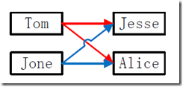
4、单表关联
设计思路：
根据上面针对左表与右表不同的处理规则，取得两个数组的数据如下所示：
处理后得到的结果：
grandchild | Tom、Jone（grandchild[grandchildnum] = childname;）
grandparent | Alice、Jesse（grandparent[grandparentnum] = parentname;）

Slide 24
5、多表关联
设计思路：
多表关联和单表关联类似，它也是通过对原始数据进行一定的处理，从其中挖掘出关心的信息。

Slide 25
5、多表关联
实例描述
输入是两个文件，一个代表工厂表，包含工厂名列和地址编号列；另一个代表地址表，包含地址名列和地址编号列。要求从输入数据中找出工厂名和地址名的对应关系，输出"工厂名——地址名"表。

Slide 26
5、多表关联
实例描述（输入两个表）
1）factory：
factoryname addressed
Beijing Red Star 1
Shenzhen Thunder 3
Guangzhou Honda 2
Beijing Rising 1
Guangzhou Development Bank 2
Tencent 3
Back of Beijing 1
2）address：
addressID addressname
1 Beijing
2 Guangzhou
3 Shenzhen
4 Xian

Slide 27
5、多表关联
实例描述（输出个表）
Back of Beijing Beijing
Beijing Red Star Beijing
Beijing Rising Beijing
Guangzhou Development Bank Guangzhou
Guangzhou Honda Guangzhou
Shenzhen Thunder Shenzhen
Tencent Shenzhen

Slide 28
5、多表关联
设计思路：多表关联和单表关联相似，都类似于数据库中的自然连接。相比单表关联，多表关联的左右表和连接列更加清楚。所以可以采用和单表关联的相同的处理方式，map识别出输入的行属于哪个表之后，对其进行分割，将连接的列值保存在key中，另一列和左右表标识保存在value中，然后输出。reduce拿到连接结果之后，解析value内容，根据标志将左右表内容分开存放，然后求笛卡尔积，最后直接输出；
此处，很明显，应该把adressID当成key值，连接左右两个表，具体设计可以参考单表关联。

Slide 29
6、倒排索引
倒排索引"是文档检索系统中最常用的数据结构，被广泛地应用于全文搜索引擎。它主要是用来存储某个单词（或词组）在一个文档或一组文档中的存储位置的映射，即提供了一种根据内容来查找文档的方式。由于不是根据文档来确定文档所包含的内容，而是进行相反的操作，因而称为倒排索引（Inverted Index）。

Slide 30
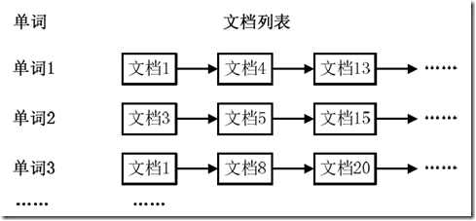
6、倒排索引
实例描述：
通常情况下，倒排索引由一个单词（或词组）以及相关的文档列表组成，文档列表中的文档或者是标识文档的ID号，或者是指文档所在位置的URL，如图所示。

Slide 31
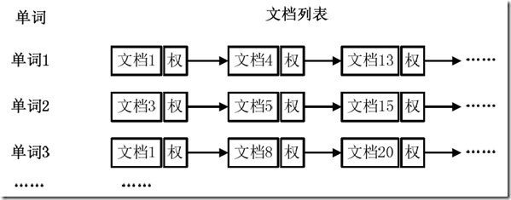
6、倒排索引
实例描述：
从左图可以看出，单词1出现在{文档1，文档4，文档13，……}中，单词2出现在{文档3，文档5，文档15，……}中，而单词3出现在{文档1，文档8，文档20，……}中。在实际应用中，还需要给每个文档添加一个权值，用来指出每个文档与搜索内容的相关度，如右图所示。

Slide 32
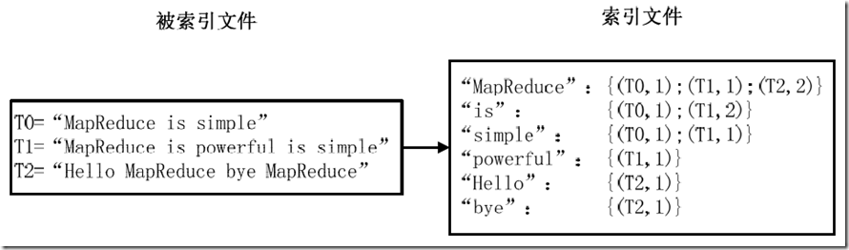
6、倒排索引
实例描述：
最常用的是使用词频作为权重，即记录单词在文档中出现的次数。以英文为例，如图所示，索引文件中的"MapReduce"一行表示："MapReduce"这个单词在文本T0中出现过1次，T1中出现过1次，T2中出现过2次。当搜索条件为"MapReduce"、"is"、"Simple"时，对应的集合为：{T0，T1，T2}∩{T0，T1}∩{T0，T1}={T0，T1}，即文档T0和T1包含了所要索引的单词，而且只有T0是连续的。

Slide 33
6、倒排索引
实例描述：
更复杂的权重还可能要记录单词在多少个文档中出现过，以实现TF-IDF（Term Frequency-Inverse Document Frequency）算法，或者考虑单词在文档中的位置信息（单词是否出现在标题中，反映了单词在文档中的重要性）等。
样例输入如下所示。
1）file1：
MapReduce is simple
2）file2：
MapReduce is powerful is simple
3）file3：
Hello MapReduce bye MapReduce
样例输出如下所示。
MapReduce file1.txt:1;file2.txt:1;file3.txt:2;
is file1.txt:1;file2.txt:2;
simple file1.txt:1;file2.txt:1;
powerful file2.txt:1;
Hello file3.txt:1;
bye file3.txt:1;

Slide 34
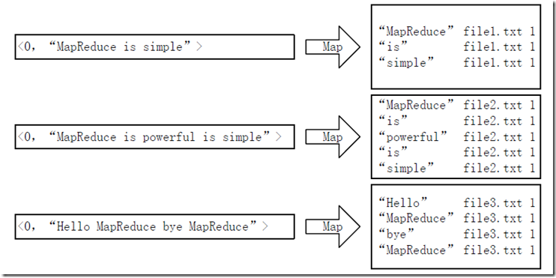
6、倒排索引
设计思路：
实现"倒排索引"只要关注的信息为：单词、文档URL及词频。下面根据MapReduce的处理过程给出倒排索引的设计思路。
1）Map过程：首先使用默认的TextInputFormat类对输入文件进行处理，得到文本中每行的偏移量及其内容。显然，Map过程首先必须分析输入的<key,value>对，得到倒排索引中需要的三个信息：单词、文档URL和词频，如图所示。

Slide 35
6、倒排索引
设计思路：
这里存在两个问题：第一，<key,value>对只能有两个值，在不使用Hadoop自定义数据类型的情况下，需要根据情况将其中两个值合并成一个值，作为key或value值；第二，通过一个Reduce过程无法同时完成词频统计和生成文档列表，所以必须增加一个Combine过程完成词频统计；
这里将单词和URL组成key值（如"MapReduce：file1.txt"），将词频作为value，这样做的好处是可以利用MapReduce框架自带的Map端排序，将同一文档的相同单词的词频组成列表，传递给Combine过程，实现类似于WordCount的功能。

Slide 36
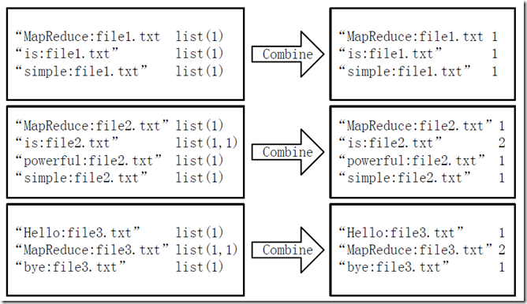
6、倒排索引
设计思路：
2）Combine过程 ：经过map方法处理后，Combine过程将key值相同的value值累加，得到一个单词在文档中的词频，如图所示。如果直接将图所示的输出作为Reduce过程的输入，在Shuffle过程时将面临一个问题：所有具有相同单词的记录（由单词、URL和词频组成）应该交由同一个Reducer处理，但当前的key值无法保证这一点，所以必须修改key值和value值。这次将单词作为key值，URL和词频组成value值（如"file1.txt：1"）。这样做的好处是可以利用MapReduce框架默认的HashPartitioner类完成Shuffle过程，将相同单词的所有记录发送给同一个Reducer进行处理。

Slide 37
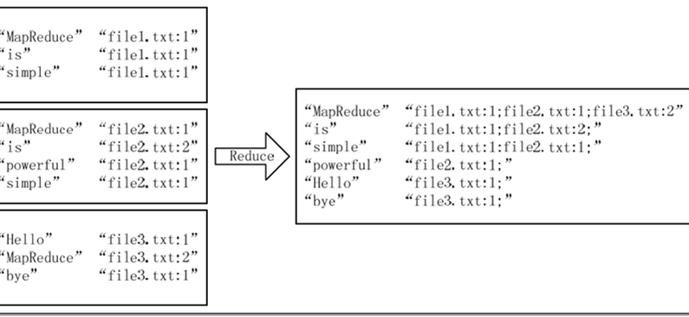
6、倒排索引
设计思路：
3）Reduce过程 ：经过上述两个过程后，Reduce过程只需将相同key值的value值组合成倒排索引文件所需的格式即可，剩下的事情就可以直接交给MapReduce框架进行处理了。

Slide 38
获取split编号类及方法
import org.apache.hadoop.mapreduce.lib.input.FileSplit;
private FileSplit split; // 存储Split对象
split = (FileSplit) context.getInputSplit();
int splitIndex = split.getPath().toString().indexOf(“file”);//获取split编号
split.getPath().toString().substring(splitIndex);//取得文档URL

